Slide 1
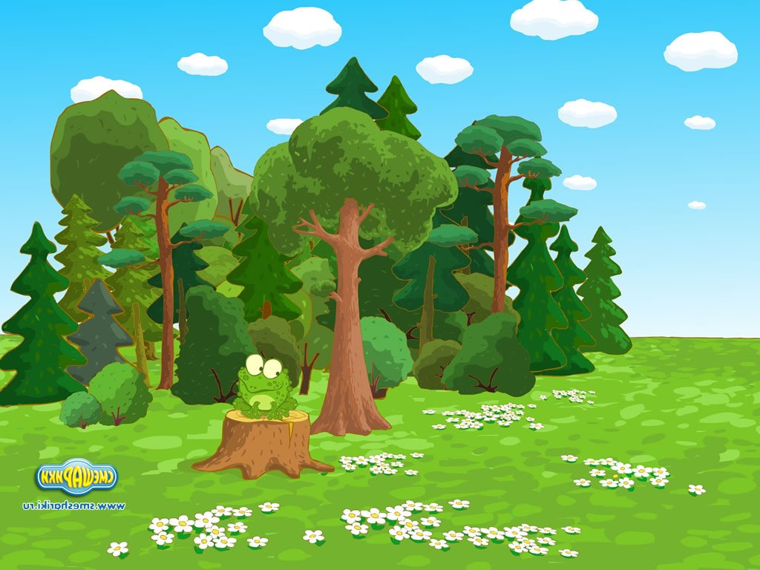
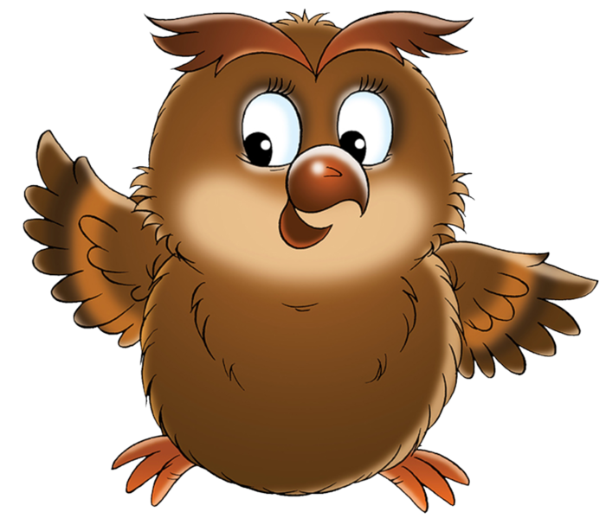
ИНТЕРАКТИВНАЯ ИГРА
«ЗДРАВСТВУЙ, ЛЕС,ПРЕКРАСНЫЙ ЛЕС – ПОЛОН СКАЗОК И ЧУДЕС!»
Автор: Ильюшенкова Светлана Викторовна
Воспитатель: МБДОУ №15 детского сада
г.Ярцево Смоленской области

Slide 2
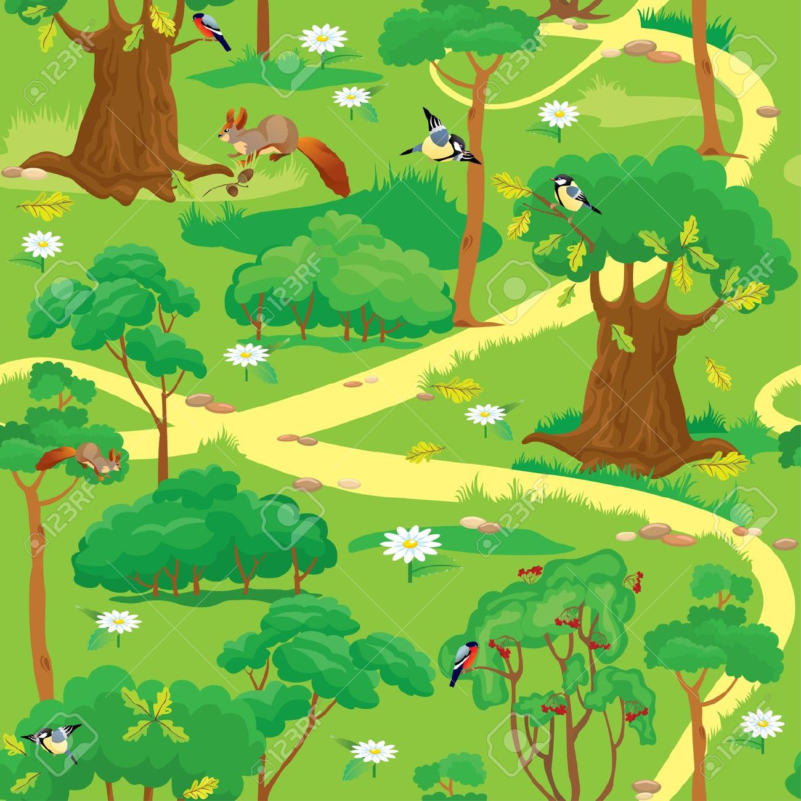
Актуальность:
Самая актуальная проблема нашего времени – проблема взаимодействия человека с природой. Современные дети мало общаются с природой, редко бывают с родителями в лесу, с трудом различают деревья и кустарники, не говоря уже о знаниях том, какую пользу приносит лес и почему его нужно беречь. Поэтому, чтобы сохранить леса Смоленского края здоровыми и красивыми, дающие нам кислород, красоту, тепло, предметы обихода, гарантировать лесу защиту, нам необходимо воспитывать экологическую культуру дошкольников с раннего возраста, формируя отзывчивость, любознательность, способность управлять своим поведением на природе. Участие детей в интерактивной игре «Здравствуй, лес прекрасный лес – полон сказок и чудес» позволит обогатить знания и представления о экосистеме Смоленского лесного царства, развить связную речь, творческие способности детей, поисковую деятельность.

Slide 3
Цель:
Формирование экологической культуры детей в условиях ДОУ;
уточнить представление детей о разном значении леса в жизни человека(эстетическом, хозяйственном, оздоровительном);
систематизировать представления о взаимосвязи в природе;
закрепить знания о деревьях Смоленского края, его обитателях, зимующих и перелетных птицах;
воспитывать бережное отношение к природе Смоленского края,
Задачи:
Образовательные:
сформировать и обобщить у детей элементарные экологические представления о лесе и его обитателях Смоленского края;
подвести детей к пониманию того, что в природе все взаимосвязано;
формировать понимание последствий экологически неграмотного поведения (разведение костров, уничтожение деревьев, сбора растений) через ознакомление с правилами поведения на природе.
Развивающие:
развивать познавательный интерес и любознательность в процессе наблюдений за деревьями и обитателями леса, развивать поисковую деятельность детей, способность к определению задач на основе поставленной проблемы.
Воспитательные:
воспитывать эмоциональную отзывчивость, умение видеть и понимать красоту растительного мира природы, бережное отношение к растительности леса, к его лесным жителям.

Slide 4
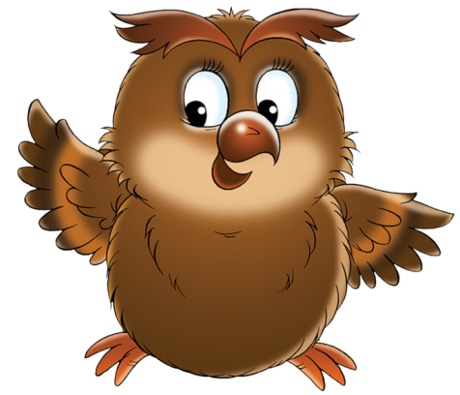
ОТПРАВЛЯЕМСЯ В ПУТЕШЕСТВИЕ «ЗНАКОМСТВО С ЛЕСНЫМ ЦАРСТВОМ НАШЕГО РОДНОГО КРАЯ»
Я ВАС ХОЧУ ПОЗНАКОМИТЬ С МИРОМ ДЕРЕВЬЕВ. НУ ЧТО ПОЛЕТЕЛИ!
ЗНАКОМСТВО С ДЕРЕВЬЯМИ

Slide 5
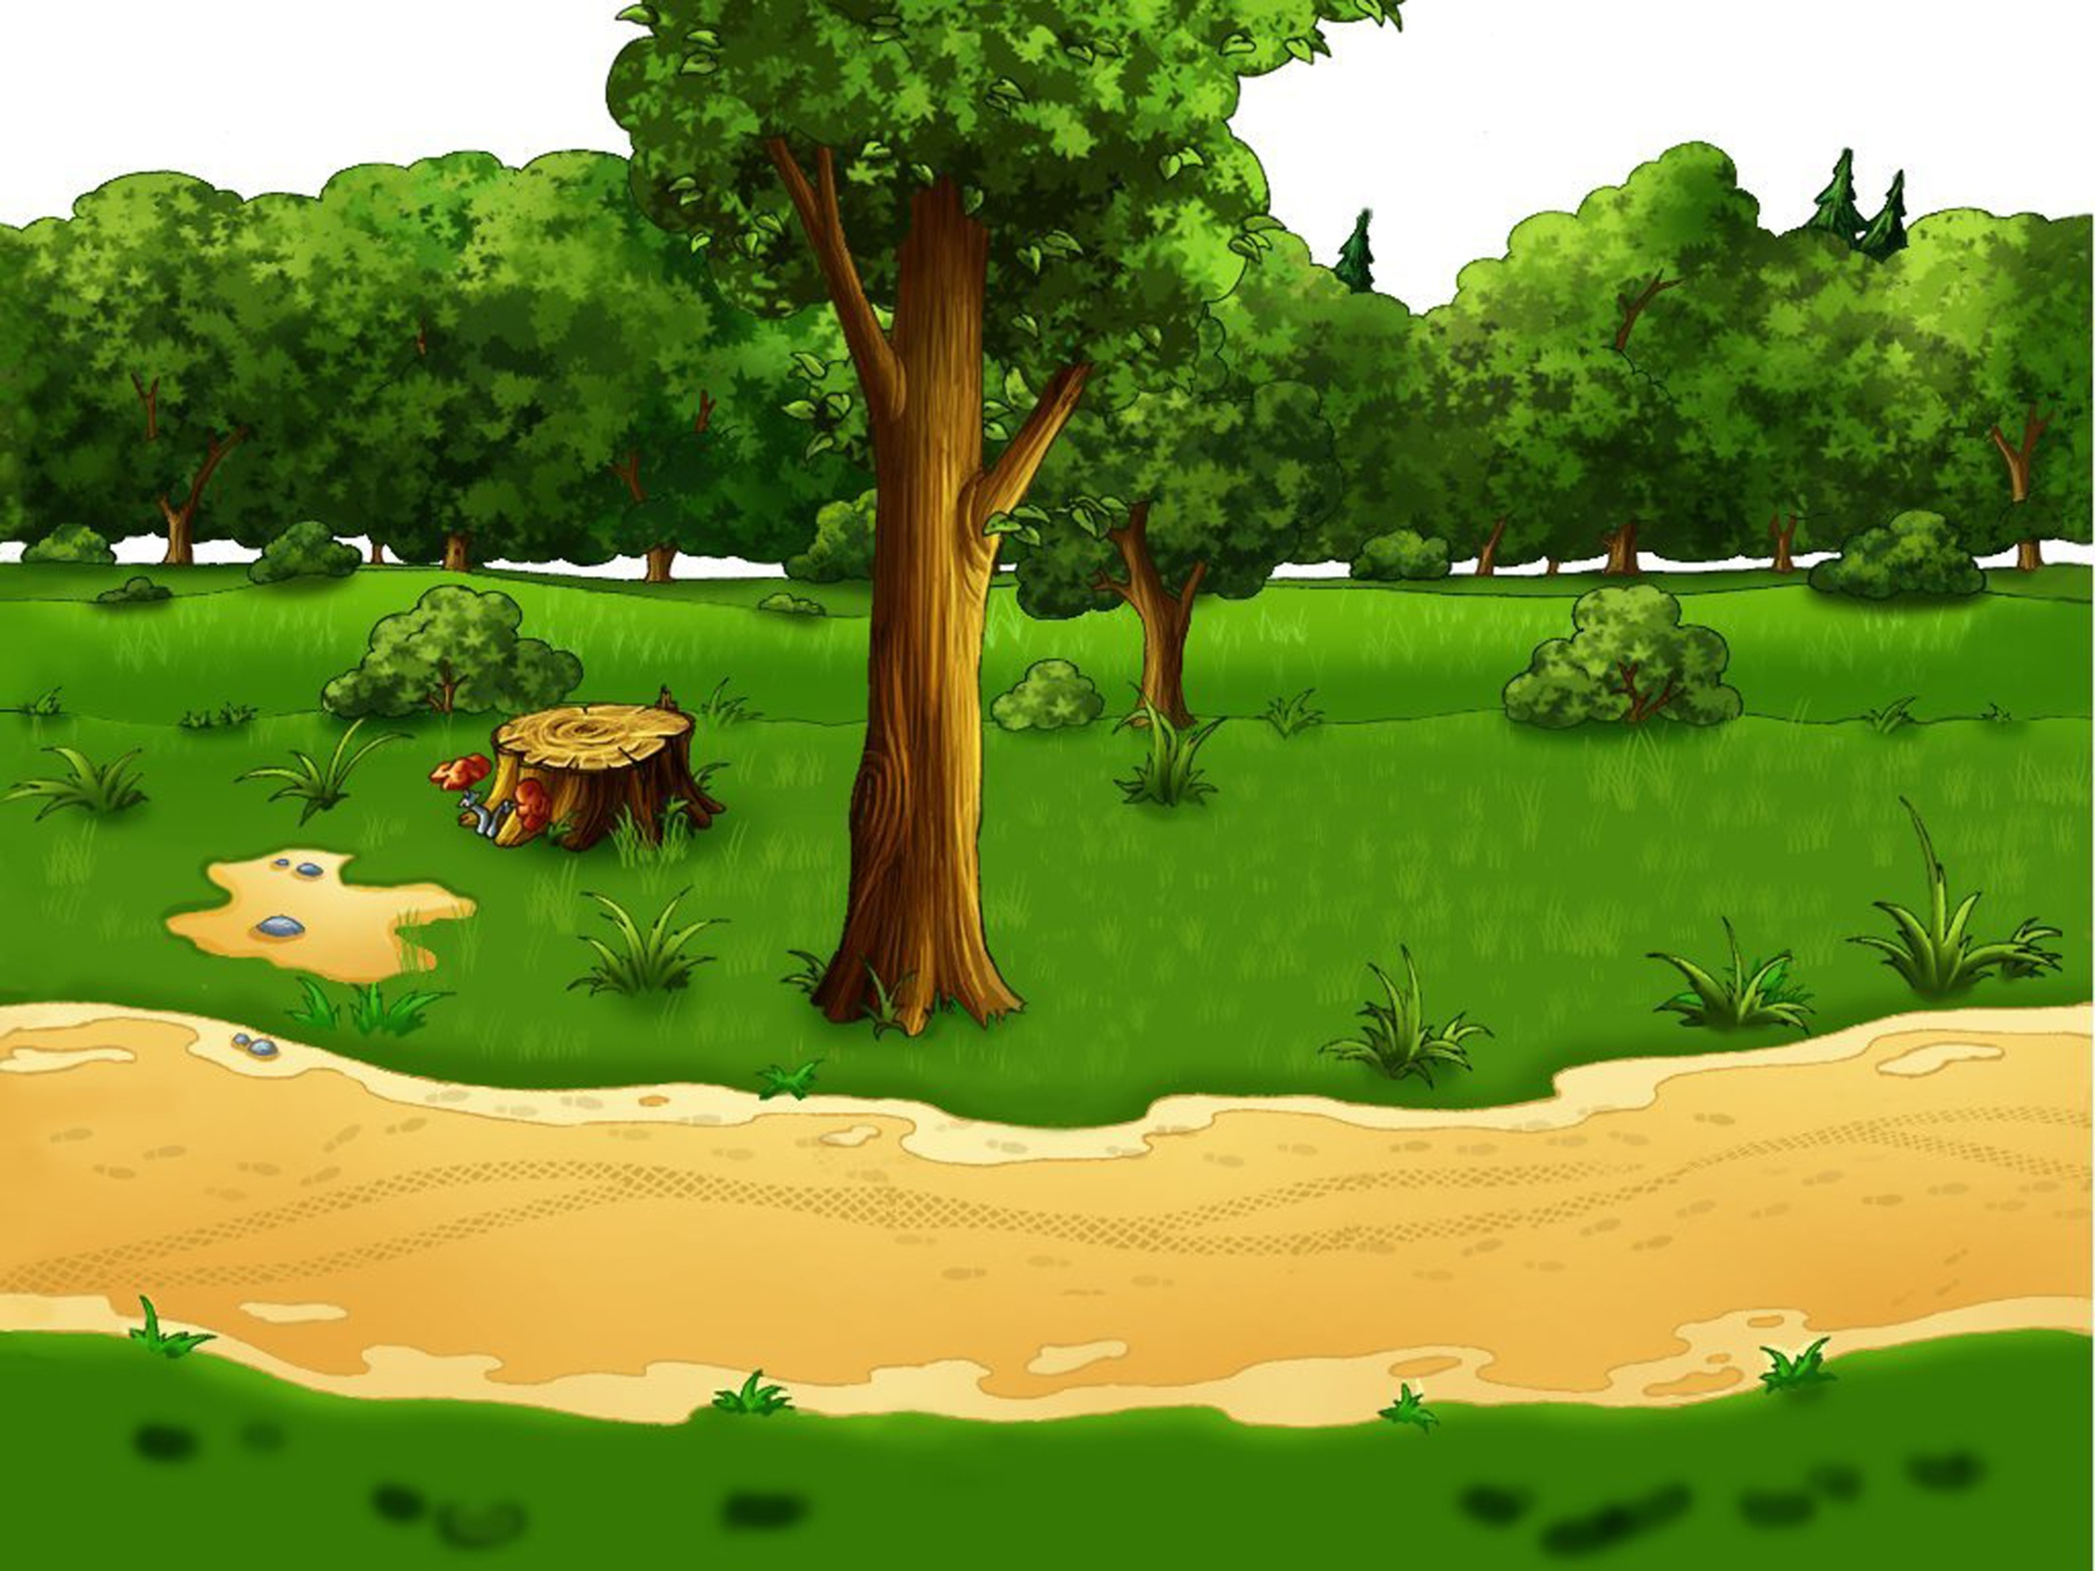
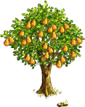
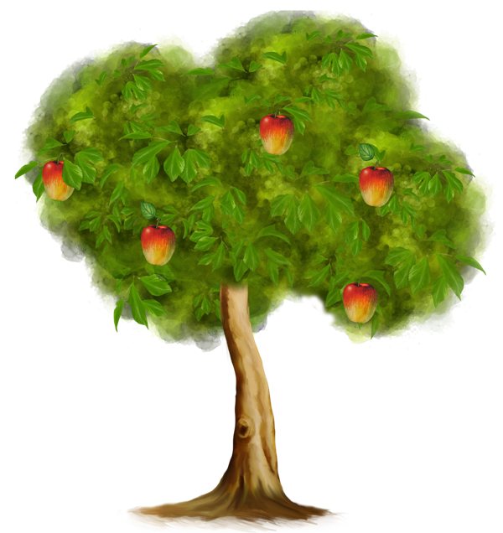
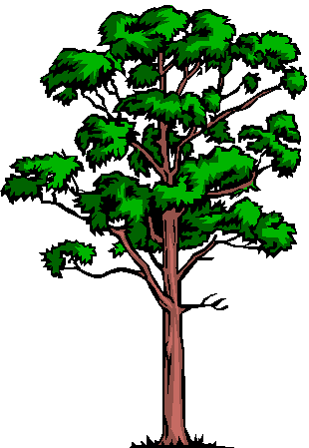
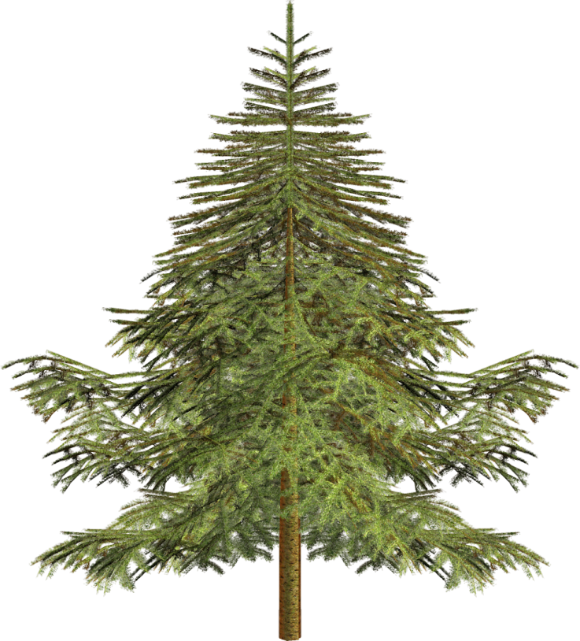
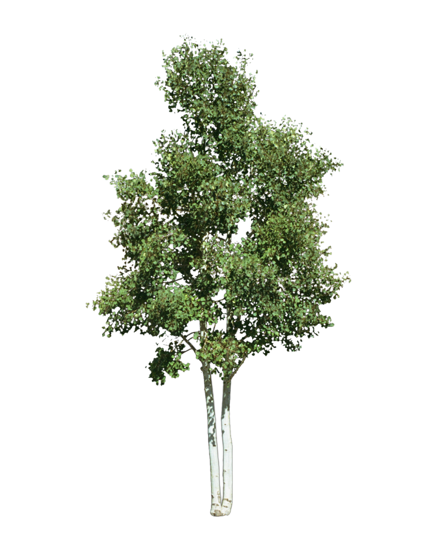
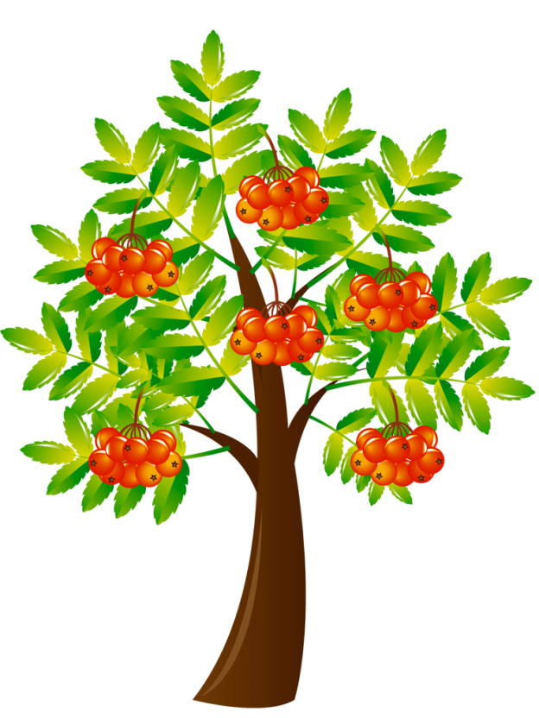
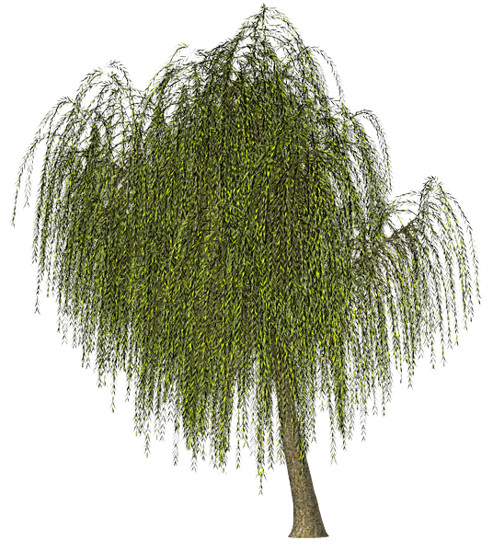
КАКИЕ ДЕРЕВЬЯ РАСТУТ В ЛЕСУ?
ГРУША
ЯБЛОНЯ
ДУБ
СОСНА
БЕРЁЗА
ЕЛЬ
ИВА
РЯБИНА

Slide 6
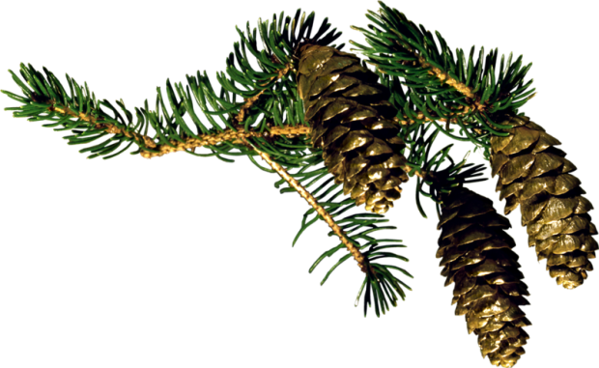
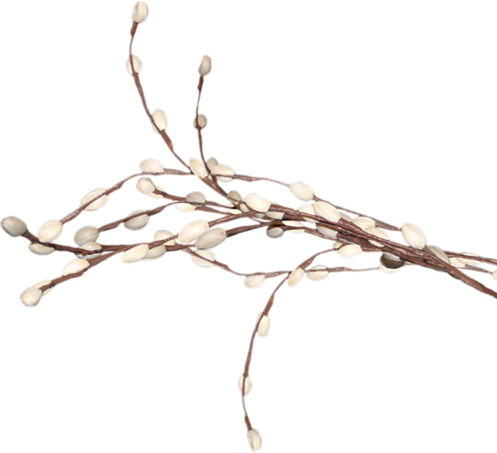
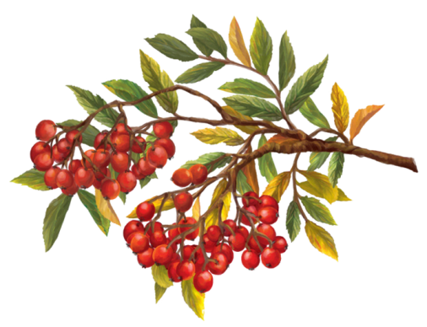
«ДЕТКИ НА ВЕТКЕ»

Slide 7
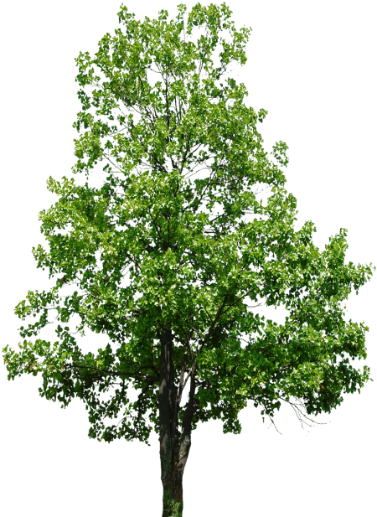
У Лукоморья он один –
Зеленый, крепкий исполин.
Царя деревьев лесоруб
Всегда обходит. Это
«УГАДАЙ ЧТО ЗА ДЕРЕВО?»
Русская красавица Стоит на поляне В зелёной кофточке, В белом сарафане.
На Новый год ей каждый рад, Хоть и колюч её наряд!
Из меня плетут корзины,
Мои ветки тонки, длинны,
У воды расту, плаксива.
Угадали кто я?
С елью стройной мы родня – Обе зелены и колки, Но длиннее у меня И названье, и иголки.
Во дворе оно растёт...
Добывают пчёлы мёд
из цветочков золотых,
что в ветвях цветут густых.
От простуды и от гриппа
лечит лучший доктор
Осень в сад к нам пришла, Красный факел зажгла. Здесь дрозды, скворцы снуют. И, галдя, его клюют.

Slide 8
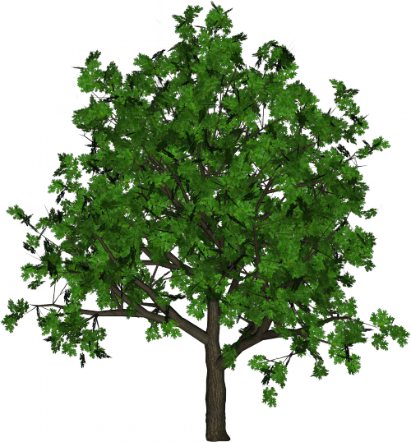
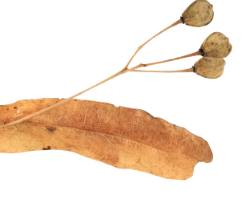
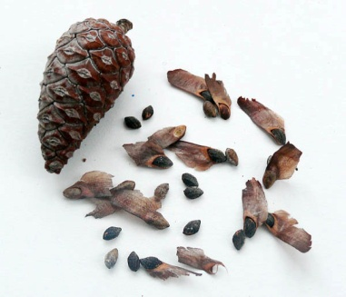
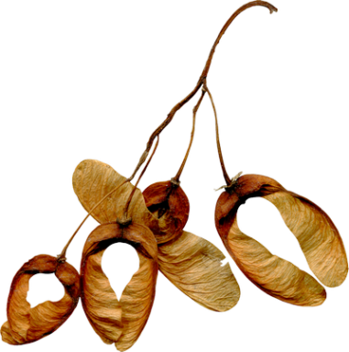
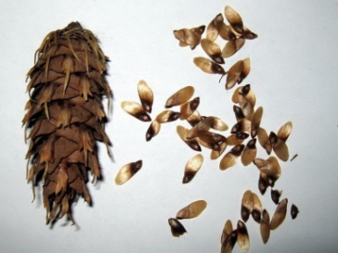
«ЧУДО СЕМЕНА!»

Slide 9
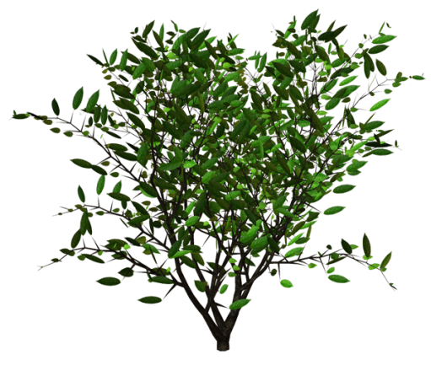
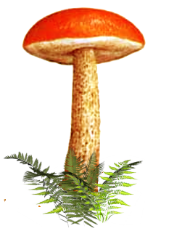
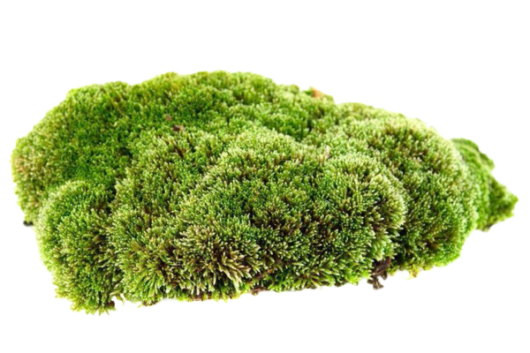
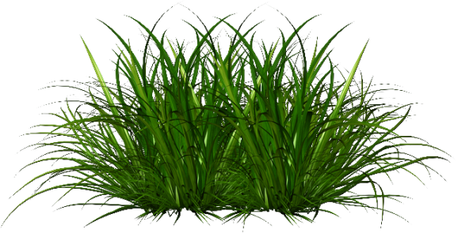
ЭТАЖИ ЛЕСНОГО ЦАРСТВА
1-Й ЯРУС
ВЫСОКИЕ ДЕРЕВЬЯ
2-Й ЯРУС
ДЕРЕВЬЯ ПОНИЖЕ
3-Й ЯРУС
КУСТАРНИКИ
4-Й ЯРУС
ТРАВА
6-Й ЯРУС
МХИ И ЛИШАЙНИКИ
5-Й ЯРУС
ГРИБЫ И ЯГОДЫ

Slide 10
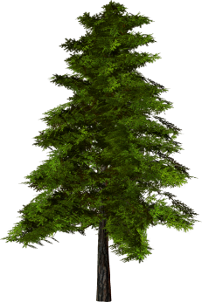
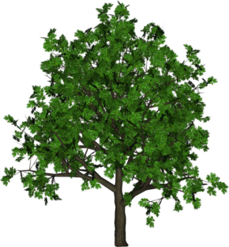
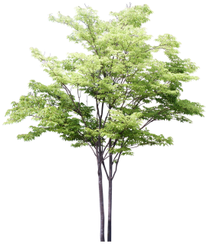
ВИКТОРИНА: «ДЕРЕВЬЯ СМОЛЕНСКОЙ ОБЛАСТИ»
ЭТО ДЕРЕВО ЗАЦВЕТАЕТ САМЫМ ПОСЛЕДНИМ
ЛИПА
У КАКОГО ДЕРЕВА МЯГКИЕ ИГОЛКИ?
ЛИСТВИНИЦА
КАКОЕ ДЕРЕВО: МОЩНОЕ, ТОЛСТОЕ. ВЫСОКОЕ, ЖЁЛУДИ
ДУБ
КАКОЕ ДЕРЕВО ВЫРАБАТЫВАЕТ МНОГО КИСЛОРОДА И ОЧЕЩАЕТ ВОЗДУХ ОТ ПЫЛИ?
ТОПОЛЬ
ЭТО ДЕРЕВО ИДЁТ НА ИЗГОТОВЛЕНИЯ СПИЧЕК?
СОСНА
У КАКОГО ДЕРЕВА БЕЛЫЙ СТВОЛ?
БЕРЁЗА
КОЛЮЧИЕ РАЗЛАПИСТОЕ ДЕРЕВО
ЕЛЬ
ДЕРЕВО, КОТОРОЕ НИКТОНЕ ПУГАЕТ. А ОНО ДРОЖИТ
ОСИНА

Slide 11
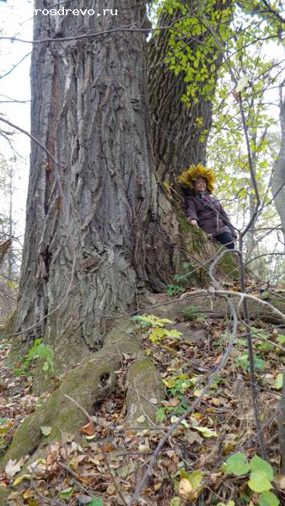
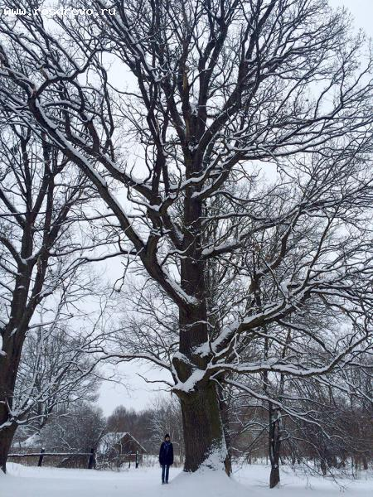
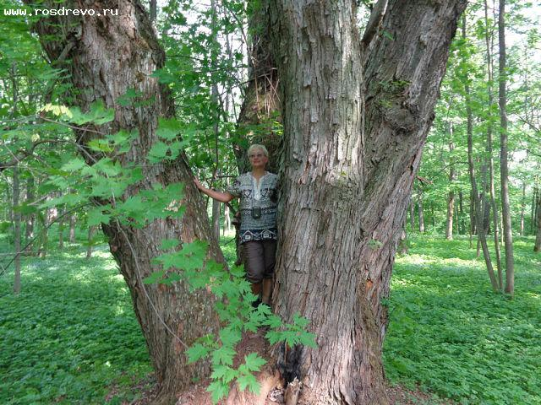
«Деревья – памятники живой природы Смоленской области!»
Дуб черешчатый Возраст: 400 лет Высота: 30 м. Диаметр ствола на высоте 1,3 м. Место произрастания: Смоленская область, Вяземский район, село Хмелита, ФГБУК "Государственный историко-культурный и природный музей-заповедник А.С.Грибоедова "Хмелита".
Тополь канадский
Возраст: 147 лет. Высота: 43м. Диаметр ствола на высоте 1,3 м. Место произрастания: Смоленская область, Сычевский район, с. Дугино.
Клен сахаристый
Возраст: 134 лет Высота: 41м. Диаметр ствола на высоте: 1,3 м Место произрастания: Смоленская область, Сычевский район, п. Дугино.

Slide 12
А ВЫ, ХОТИТЕ ВЫРАСТИТЬ СВОЁ ДЕРЕВО?
ИЗ КРОШЕЧНОГО СЕМЕЧКА МОЖНО ВЫРОСТИТЬ БОЛЬШОЕ ДЕРЕВО
1
ПРОЙДЕТ НЕМНОГО ВРЕМЕНИ И НАШЕ ДЕРЕВЦЕ СТАНЕТ КРАСИВЫМ ДЕРЕВОМ
5
ПРОРАСТАЕТ И ПОЯВЛЯЕТСЯ МАЛЕНЬКИЙ РОСТОК
3
КОРНИ РАСТУТ ВНИЗ, А РОСТОК ТЯНЕТСЯ К СОЛНЦУ
4
СЕМЕЧКО ПОПАДАЕТ ВО ВЛАЖНУЮ, ТЕПЛУЮ ПОЧВУ
2

Slide 13
ОТПРАВЛЯЕМСЯ В ПУТЕШЕСТВИЕ «ЗНАКОМСТВО С ЛЕСНЫМ ЦАРСТВОМ НАШЕГО РОДНОГО КРАЯ»
ПОНРАВИЛОСЬ? А ТЕПЕРЬ МЫ ОТПРАВИМСЯ К ЛЕНЫМ ЖИТЕЛЯМ. НУ ПОЛЕТЕЛИ!
ЗНАКОМСТВО С ЛЕСНЫМИ ЖИВОТНЫМИ

Slide 14
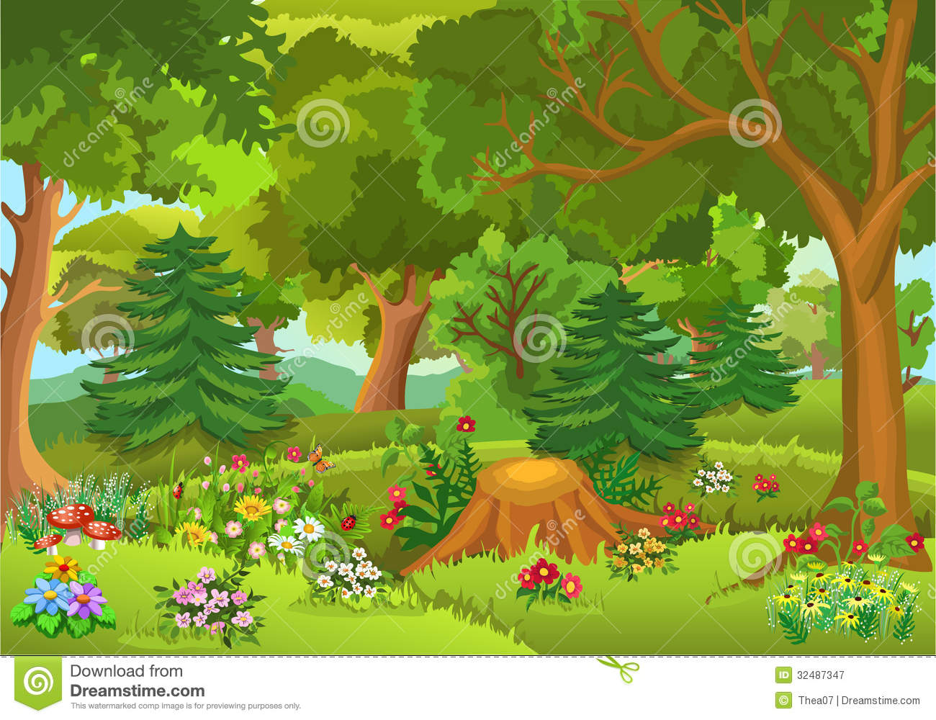
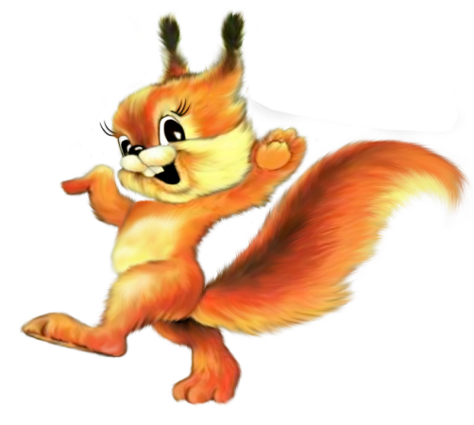
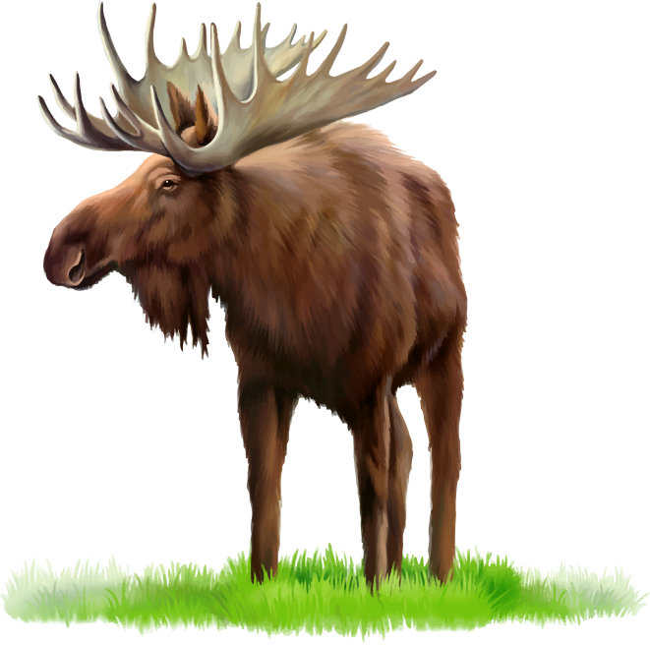
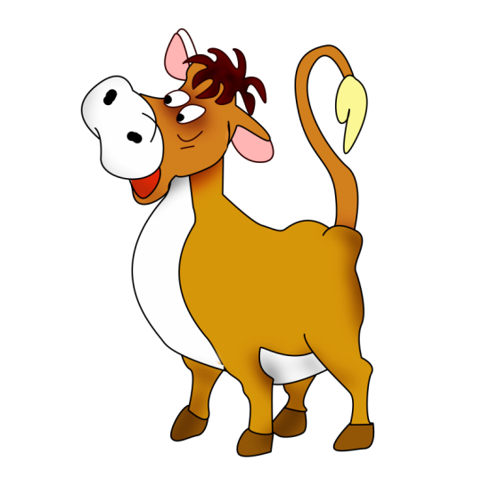
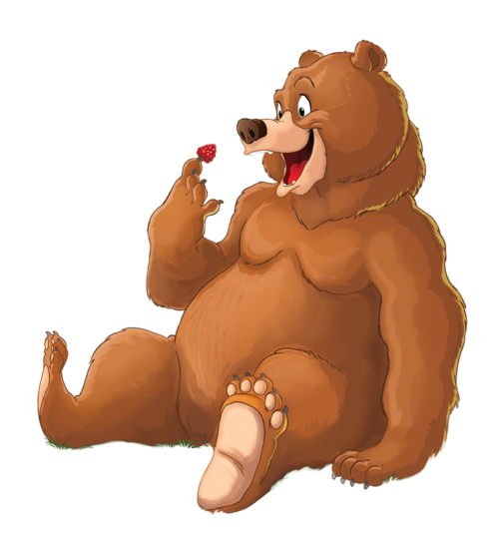
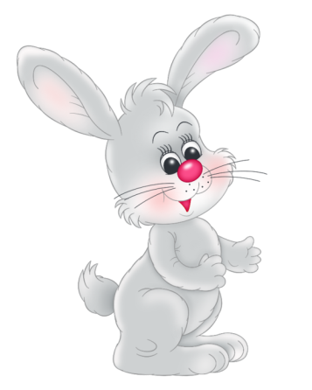
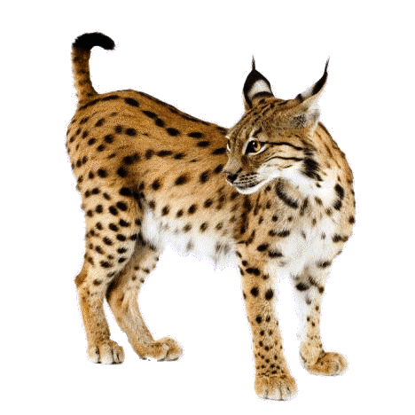
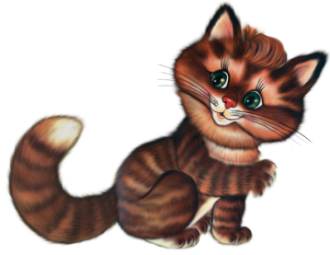
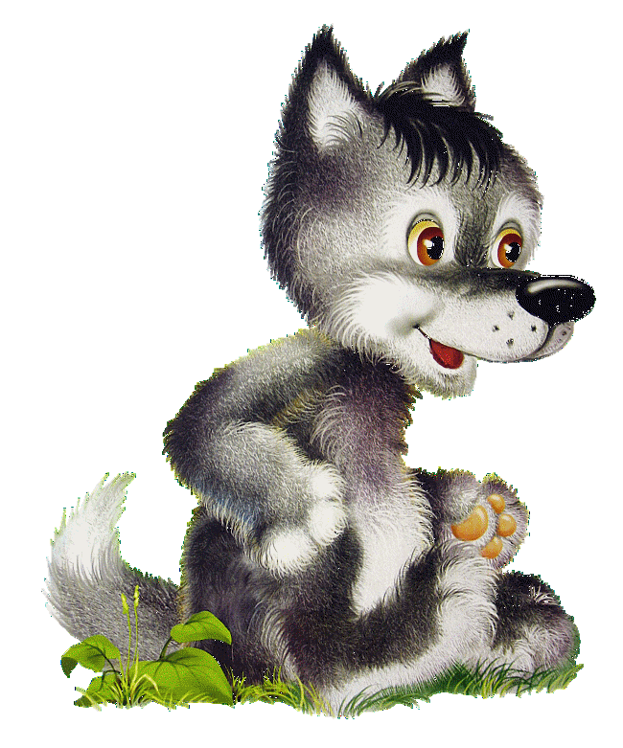
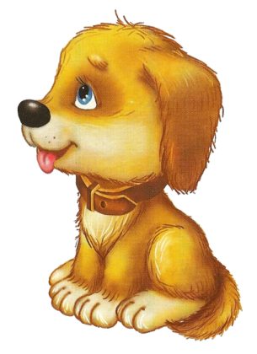
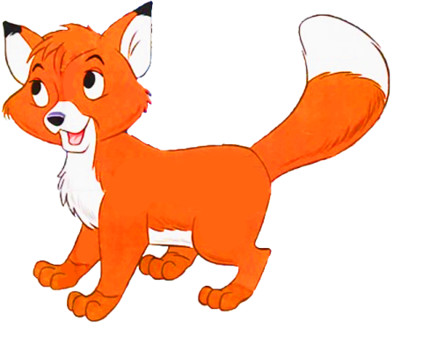
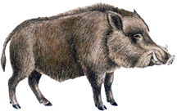
КТО ЖИВЕТ В ЛЕСУ?

Slide 15
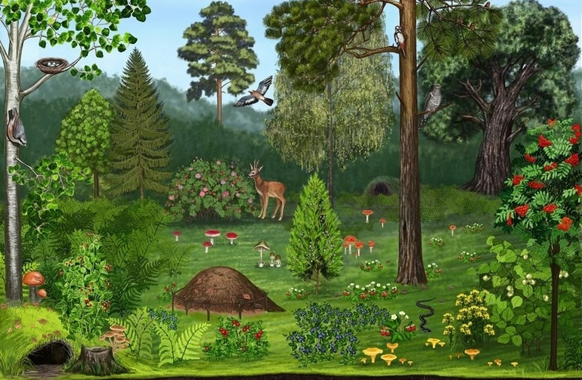
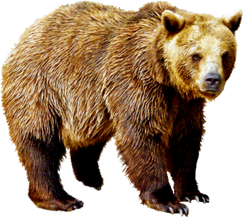
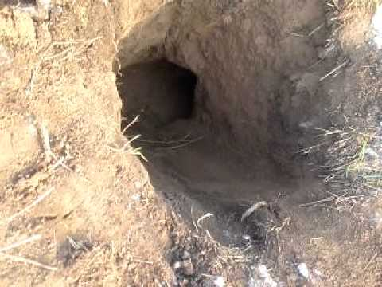
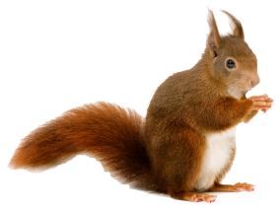
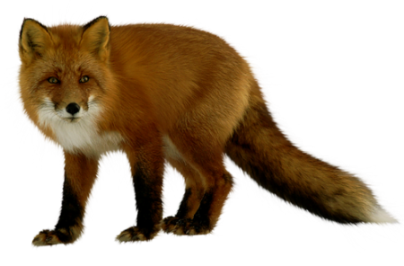
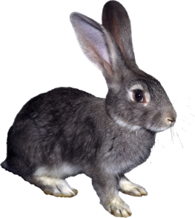
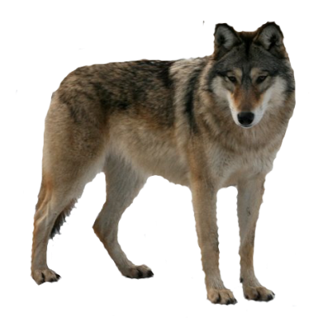
КТО ГДЕ ЖИВЕТ

Slide 16
НАЙДИТЕ МАМУ ДЛЯ МАЛЫША

Slide 17
ЧТО ЕДЯТ ЛЕСНЫЕ ЖИВОТНЫЕ?

Slide 18
А кто в дупле
Живет в тепле?
ОТГАДАЙ ЖИВОТНОЕ
Кошка красивая, мех рыжеватый, Кисточки уши и мощные лапы. Только, пожалуй, ты с ней не водись - Хищник опасный. Зовут её
Дружбу водит лишь с лисой, Этот зверь сердитый, злой. Он зубами щёлк да щёлк, Очень страшный серый ...
Он из леса вышел снова, Не олень и не корова. Повстречаться нам пришлось Познакомьтесь это...
Хвост пушистый бережёт И зверюшек
стережёт: Знают, рыжую в лесу – Очень хитрую
Кто позабыв тревоги, Спит в своей берлоге?
Этот зверь с двумя клыками, С очень мощными ногами И с лепешкой на носу. Роет землю он в лесу.
Сердитый недотрога
Живет в глуши лесной.
Иголок очень много,
А нитки не одной.
Комочек пуха,
Длинное ухо,
Прыгает ловко,
Любит морковку.

Slide 19
ОБИТАТЕЛИ ЛЕСНОГО ЦАРСТВА
ТРАВОЯДНЫЕ ЖИТЕЛИ ЛЕСА
ХИЩНИКИ ЛЕСА
ВСЕЯДНЫЕ ЖИТЕЛИ ЛЕСА

Slide 20
УГАДАЙ ЧЕЙ ХВОСТИК

Slide 21
ВИКТОРИНА «ЛЕСНЫЕ ЖИТЕЛИ»
Какое лесное животное появляется в полях, когда начинают поспевать овес и кукуруза?
МЕДВЕДЬ
Этому зверю помогает выжить удивительная выносливость. Он может не есть по многу дней, не теряя силы и не выходя из формы. Кто это?
ВОЛК
Кто быстро бежит в гору, а с горы — кубарем?
ЗАЯЦ
Кому хвост служит рулем, а иногда парашютом?
БЕЛКА
Большая пятнистая кошка с кисточками на ушах.
РЫСЬ
Великан с могучими рогами, сохатый.
ЛОСЬ
Люди ее называют «рыжая плутовка», это самый хитрый зверь в лесу
ЛИСА
Это лесное животное активно в ночное время суток. Защищаясь от врага, может свернуться в клубок. О нем говорят «колобок – колючий бок».
ЁЖ

Slide 22
Выдра речная - это млекопитающий хищник и полуводное животное. Она активна в сумерках и в ночное время, особенно при свете полной луны. Осенью и зимой, когда ночи темные, выдра может охотиться и в дневное время. Многие речные жители – большая часть ее рациона: сазан, плотва, карась, бычки и даже небольшая щука.
КРАСНАЯ КНИГА СМОЛЕНСКОЙ ОБЛАСТИ
Белка дикое животное. Обитает в лесах. Питается орешками, грибами, ягодами, семечками. Окраска белок различная: белая, коричневая, черная, оранжевая. Друзья белок лесные жители.
Выхухоль - редкий вид животного. Выхухоль относится к всеядным животным. Основа его корма - мелкие животные, главным образом, насекомые и их личинки, черви и моллюски. Поедает этот зверь и растительную пищу.
Белка летяга - это очень проворный и резвый зверёк, ведущий ночной образ жизни и умеющий отлично маскироваться. Селится она в дуплах деревьев на высоте не менее 3-х метров от земли. Питается почками лиственных деревьев, хвоей, корой молодых побегов, ягодами, ольховые и берёзовые серёжки. В зимнюю спячку не впадает. Её естественные враги — куница, соболь, ласка, рысь, сокол.
Бобр – самый крупный грызун. У бобра ценный мех. Свои домики – хатки строят из веток кустарников около рек, озёр, прудов. Вход в домик всегда находятся под водой. Бобры хорошо плавают и ныряют. Питаются они корой деревьев, травянистыми растениями.

Slide 23
КРАСНАЯ КНИГА СМОЛЕНСКОЙ ОБЛАСТИ
Лось – это самый крупный вид оленей. Его рост превышает 2 метра. Едят разнообразную, растительную пищу. Рога есть только у самцов. Имеют широкую, плоскую часть, которая называется «лопатой».
Бурый медведь – это крупный лесной хищный зверь. Бурые медведи – это хищники, их рацион очень разнообразен. Медведи охотно поедают орехи, ягоды, сочные травы, желуди, крупные клубни и корни растений. Могут наведываться в поля, где лакомятся кукурузой, овсом и другими сельскохозяйственными культурами.
Лисица – одно из самых красивых хищных животных. Мех у лисы длинный и пушистый, по большей части окрашен в рыжий цвет. Лисы живут парами или семьями. Лисицы – это хищники, поэтому их основной рацион состоит из животной пищи.
Рысь – это лесная кошка. Крупная, ловкая, на высоких ногах, с красивыми длинными кисточками на ушах.
Рысь – представитель млекопитающих, зверь с очень острым зрением. Место обитания рыси – густой лес, чем дальше от жилья человека, тем лучше. Рысь – прирождённый охотник.

Slide 24
ОТПРАВЛЯЕМСЯ В ПУТЕШЕСТВИЕ «ЗНАКОМСТВО С ЛЕСНЫМ ЦАРСТВОМ НАШЕГО РОДНОГО КРАЯ»
А СЕЙЧАС МЫ ОТПРАВИМСЯ В МИР НАСЕКОМЫХ
ЗНАКОМСТВО С НАСЕКОМЫМИ

Slide 25
Надо мною он кружит И пищит, пищит, пищит
УГАДАЙ КТО СПРЯТАЛСЯ?
Как только садится она на цветок, Нектар собирает её хоботок
Полосатая она, Только это не пчела. Мед не собирает. Внимание! Кусает!
Я по потолку ползу Никогда не упаду, Лапки чищу я всегда Там присоски у меня
Кружева висят на ветке, Знатный мастер их плетёт, Кто попался в эту сетку - От него уж не уйдёт!
Зелёная пружинка Живет в траве густой. С травинки на травинку Он скачет день- деньской
Мчатся быстро по дорожке,
Сорок ног, мелькают ножки.
Кто такая, многоножка?
Как зовут?
Этот малыш, сильнее слона Веточки носит он без труда
У кого глаза на рогах, а дом на спине?
Некрасивая я, Крыльев нет у меня. Но я в нити завернусь, В бабочку я превращусь
Маленькая модница Села на ладошки. Красненькое платьице С черными горошками
Жу-жу, жу-жу, Я на ветке сижу, Букву Ж всегда твержу. Зная твёрдо букву эту, Я жужжу весной и летом.
В земле всю жизнь свою живёт
Там он и ест, он там и пьёт.
Как только дождик выпадает
Он из земли тут выползает.

Slide 27
ОТПРАВЛЯЕМСЯ В ПУТЕШЕСТВИЕ «ЗНАКОМСТВО С ЛЕСНЫМ ЦАРСТВОМ НАШЕГО РОДНОГО КРАЯ»
А СЕЙЧАС МЫ ОТПРАВИМСЯ В ЦАРСТВО ПТИЦ
ЗНАКОМСТВО С ПТИЦАМИ

Slide 28
Где вьют гнёзда птицы лесного царства?

Slide 30
ЦАРСТВО РАСТЕНИЙ
А СЕЙЧАС МЫ ОТПРАВИМСЯ В ЦАРСТВО РАСТЕНИЙ
ОТПРАВЛЯЕМСЯ В ПУТЕШЕСТВИЕ «ЗНАКОМСТВО С ЛЕСНЫМ ЦАРСТВОМ НАШЕГО РОДНОГО КРАЯ»

Slide 31
Собери цветы в корзинку

Slide 32
Съедобные и несъедобные

Slide 33
Соберём лесные ягоды!

Slide 34
ПРАВИЛА ПОВЕДЕНИЯ В ЛЕСУ!
Бабочка цветная Над тобой порхает… Стрекоза резвится, Пляшет, веселится… Лету все так рады! Их ловить не надо… Пусть себе летают, Землю украшают…
Цветы украшают луга и леса… Но это не только природы краса – В них пчелы находят целительный дар, И бабочки пьют из них сладкий нектар.
Для ёжиков и белок Лес — это дом родной. Они живут там смело И летом, и зимой.
Не разоряйте птичьих гнёзд, не разрушайте их жилищ, и птицы плачут, море слёз, тоскою рвётся в небо клич.
НЕ РАЗОРЯЙТЕ МУРАВЕЙНИК.
Муравьи — лесные санитары; Так прозвали люди их недаром! Чтобы лес красив был и здоров, Без личинок вредных и жуков.
В лесу летают мотыльки, Ползут козявки и жуки… Природа-мать им жизнь дала. У них у всех свои дела. Ты их увидишь на пути – Не обижай, а отойди!

Slide 35
ВЫ МОЛОДЦЫ! А ТЕПЕРЬ ОТПРАВЛЯЕМСЯ ДОМОЙ. ПОКА!

